Slide 1
De nieuwe kerndoelen ambitie, puzzel, didactiek
ideeën en vragen van het Newton-onderbouwteam

Slide 2
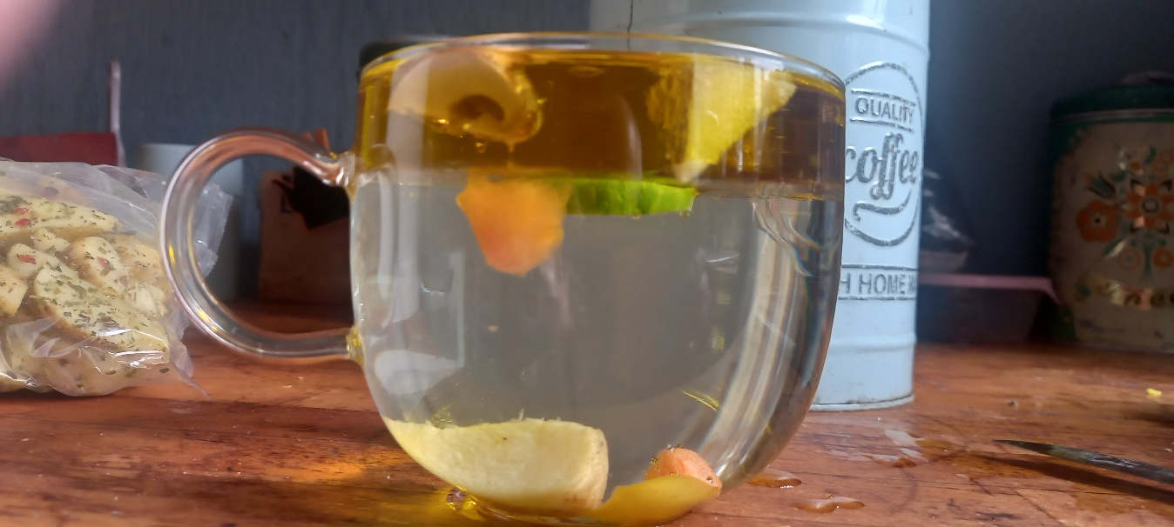
Wie kent dit proefje?

Slide 3
Programma
Welkom, voorstellen
Jullie voorkennis?
Ervaren, ontdekken
Welke vorm voor een formule?
Kerndoelen in beeld: placemat Ilse Gmelig en Sandra Huigen
Werk- en denkwijzen in Newton onderbouw: puzzel gelegd
Data analyseren: grafieken maken
Crew, feedback? Meedoen?

Slide 4


Slide 5
Al bezig?
Wiens school is al bezig met nieuwe kerndoelen?
Kun je denkwijzen noemen?
Werkwijzen?

Slide 6
Ontdekken
Ervaren
In 10 minuten iets prikkelends
uit de eigen omgeving
wat interesse opwekt
Niet: ik snap het nu al niet
Ontdekken, begrijpen, beheersen

Slide 7
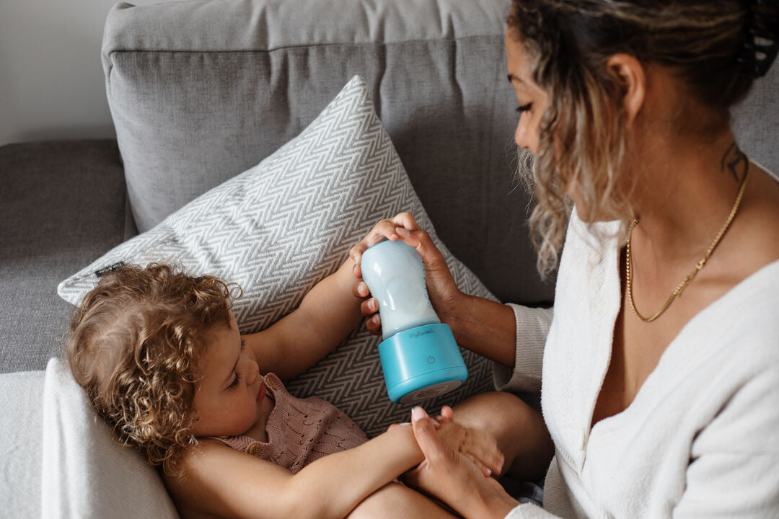
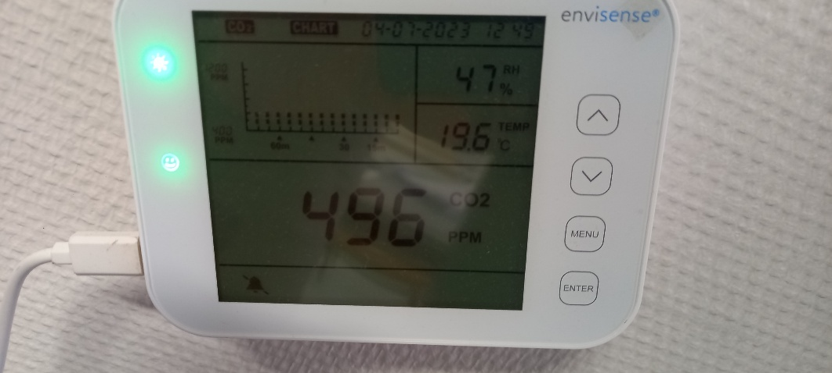
Een miniproef, een foto, een spelletje

Slide 8


Slide 9
Formules
Vraag
Voor- en nadelen
Denken, delen, uitwisselen
Meningen ‘experts’
Wat wij willen proberen, waar wij op uitkomen

Slide 10
Placemat
Veel inhoud
Discussie over licht en geluid
Vraag aan publiek: lesplan zonder dat hoofdstuk? Of zonder…?

